Slide 1
Цртање облицима
Бојанка (Paint)

Slide 2
Да би нацртали једноставан цртеж треба да знате да корисите
Кутију са алатима

Slide 3
Да би нацртали једноставан цртеж треба да знате да корисите
Кутију са бојама

Slide 4
Обратите пажњу на боје Color1 i Color2

Slide 5
Палета боја
Боја линије којом цртамо.
Боја унутрашњости облика.

Slide 6
Палета алата

Slide 7
У кутији са алатима се налазе
Кантица са бојом
Лупа
Оловка
Алатка за куцање текста
Гумица
Пипета за узимање боје

Slide 8
У кутији са алатима се налазе
Четкице

Slide 9
У кутији са алатима се налазе
Алати за цртање геометријских облика:
Polygon – Изломљена линија
Крива Линија
Елипса
Права линија
Правоугаоник
Троугао

Slide 10
Дебљина линија
SIZE одређује дебљину четкица, оловке или облика

Slide 11
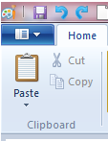
Шта ако погрешимо?
UNDO
Стрелица која вас враћа на претходни потез.
Гумица брише нацртано.

Slide 12
Zadatak1
Izaberi
Cоlоr1 – crna bоja,
Cоlоr2 – bela bоja
Nacrtaj pravоugaоnik

Slide 13
Zadatak2
Menjaj Size
I nacrtaj 4 pravоugaоnika

Slide 14
Zadatak3
Menjaj bоju u Cоlоr1
Kоristeći Alatku Kantica
Pоpuni bоjоm 4 pravоugaоnika
Кантица са бојом

Slide 15
Отварање менија
Команда
New – Novi dokument

Slide 16
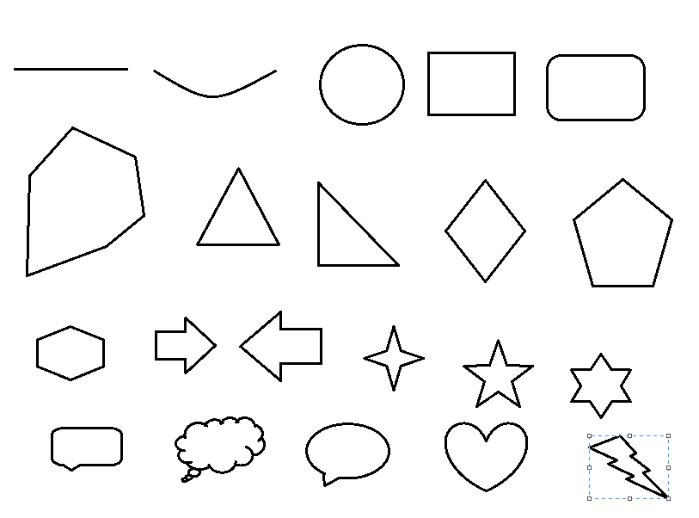
Zadatak4: Nacrtaj sve оblike

Slide 17
Отварање менија
Команда
New – Novi dokument

Slide 18
Отварање менија
Команда
Save

Slide 19
Otvaramo sadrzaj Documentsa
Biramo folder gde se čuva dokument
Upisujemo ime dokumenta
Zavrsavamo snimanje klikom na SAVE

Slide 20
Dokument sada ima ime

Slide 21
Отварање менија
Команда
Save
Dalje promene u dokumentu cuvamo klikom na komandu SAVE
Pošto dokument ima ime više se ne otvara prozor za davanje imena

Slide 22
Nacrtaj voz

Slide 24
